Slide 1
Psychologie pro učitele 1
Místo psychologie mezi ostatními vědami (a proč je dobré ji trochu znát)
Mgr. Lucie Viktorová
Notes:
Otázka na úvod: Co se vám vybaví, když se řekne psychologie, resp. psycholog?

Slide 2
Psychologie pro učitele 1
Než začneme – požadavky ke splnění:
  zápočet: 4–5 termínů, ústní kolokvium
    osobní citát se vztahem k učení/vyučování
    diskuze nad povinnou literaturou (viz sylabus PPUZ): vypsat z každé knihy 5 – 15 pojmů (kniha -pojem-str. – popsat, co to je); když neseženete, dejte vědět (předem!)
  Docházka: max. 2 absence
    esej 2 A4 „Kdo (nebo co) mě ovlivnil/o
    v tom, jaký chci být učitel“

Slide 3
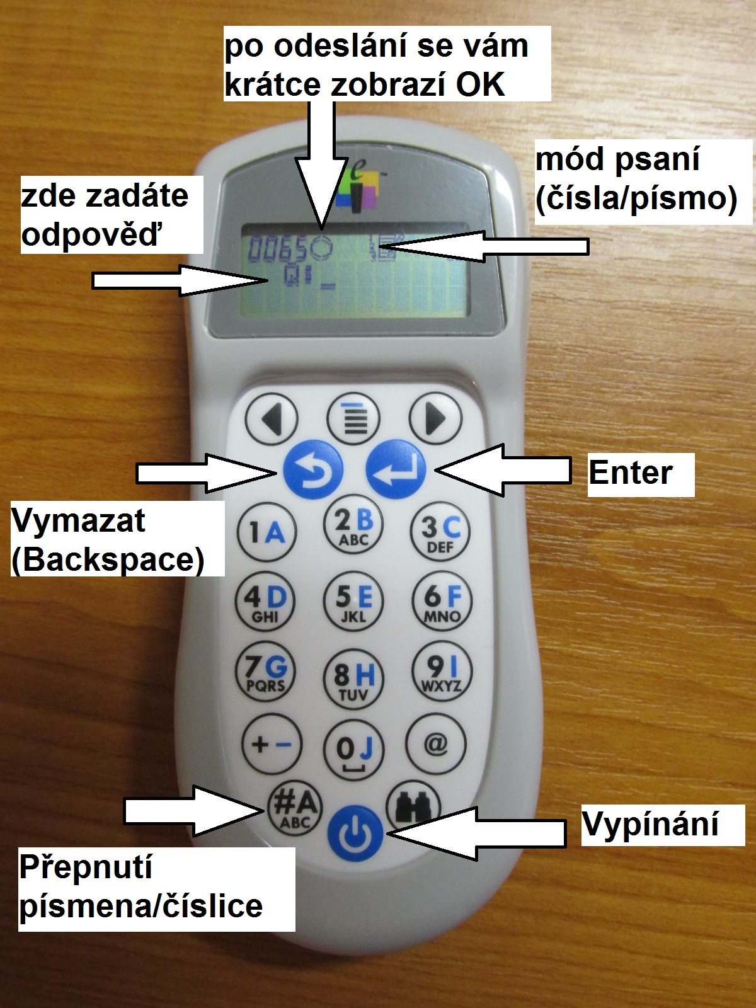
Základní ovládání clickerů
1) zapněte clicker
2) zobrazí se Vám žádost o zadání Student ID (SID)
3) zadejte libovolnou kombinaci čísel/písmen (!zapamatovat!) a stiskněte Enter
4) zadejte tuto kombinaci znovu a stiskněte Enter

Slide 4
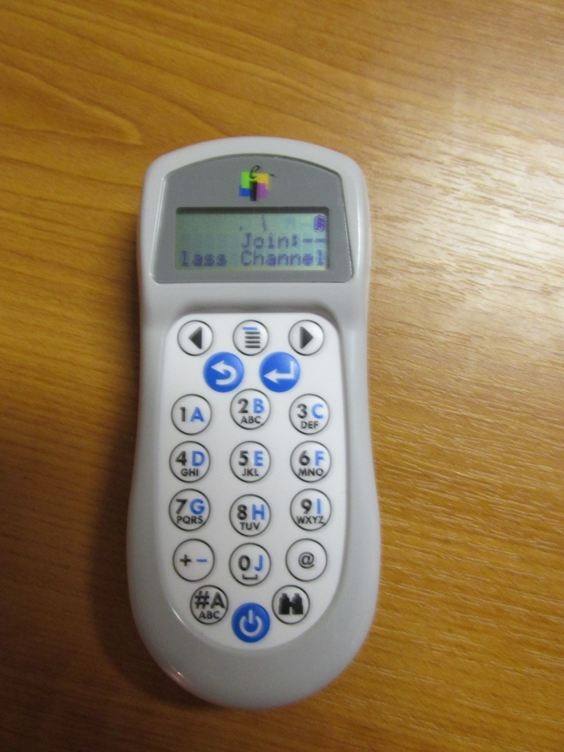
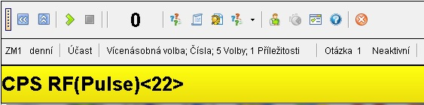
Postup (pokračování)
5) zobrazí-li se Vám výzva
k zapojení se do třídy (Join__)
-> zadáte kanál 22 a stisknete Enter
6) nyní můžete odpovídat na (spuštěné) otázky; zadejte svou odpověď a stiskněte Enter – v kolečku by se Vám mělo krátce zobrazit OK

Slide 5
Zkusme to!
Co se Vám vybaví jako první,
když se řekne „psychologie“?
Napište jedním či dvěma slovy
(a nezapomeňte stisknout Enter)

Slide 6
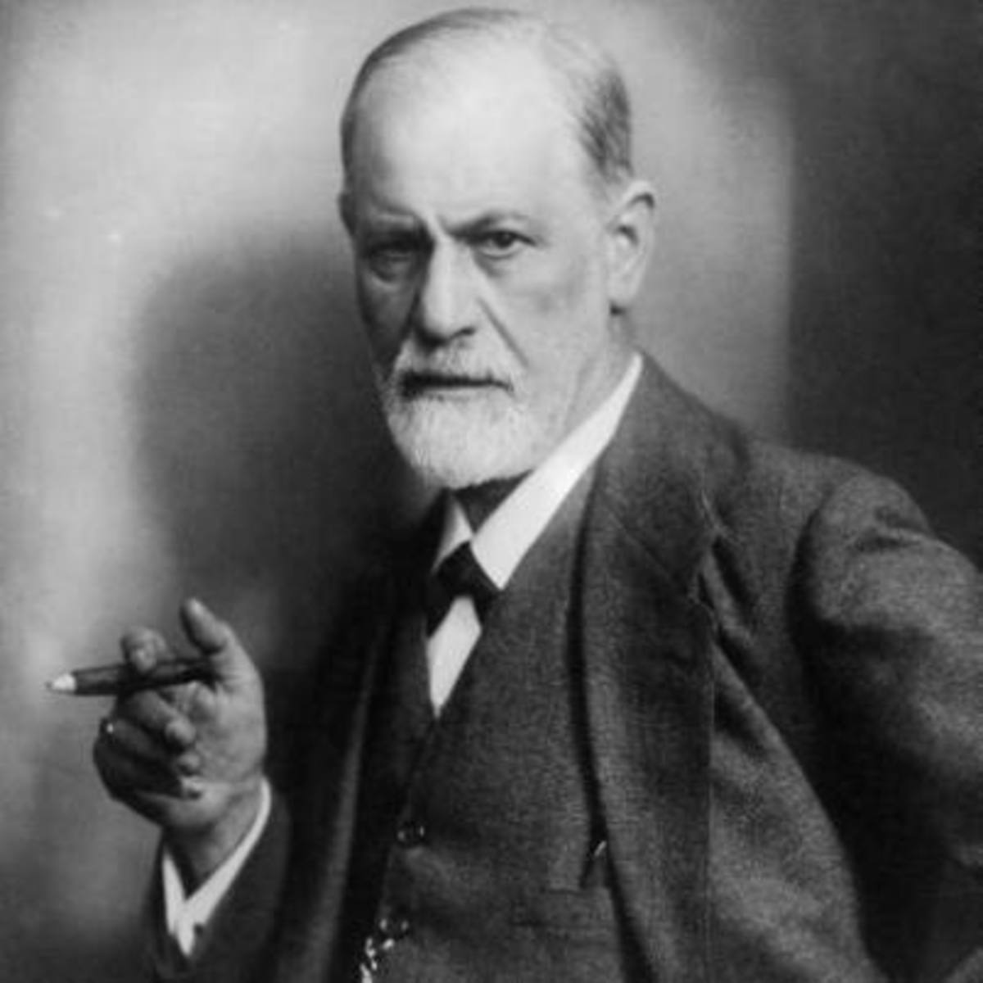


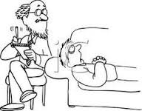
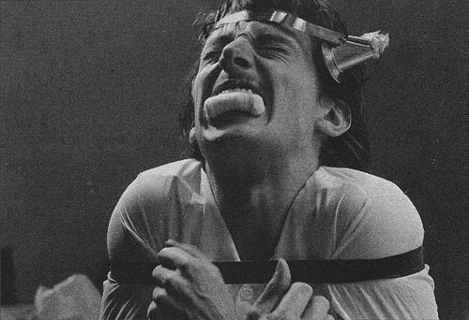
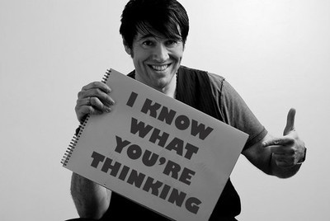
Psychologie
Co si lidé myslí, že děláme:

Slide 7

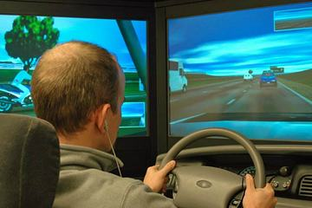





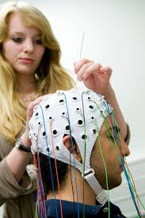


Psychologie
Co skutečně děláme:

Slide 8
Psychologické disciplíny
Základní | Speciální | Aplikované
obecná/ kognitivní psy. | psychodiagnos-tika | poradenská psy.
vývojová psy. | psychometrika | klinická psy.
sociální psy. | psychofyziologie | pedagogická psy.
psy. osobnosti | … | forenzní psy.
… |  | …
- náš ústřední pojem: výzkum (+/-/vs. praxe)

Slide 9
Zkusme to!
Zadejte u následujících výroků, zda s nimi souhlasíte (1) či nesouhlasíte (2)
(a nezapomeňte stisknout Enter)

Slide 10
I.
Zpravodajské servery jako iDnes či Novinky.cz jsou poměrně spolehlivým zdrojem informací.
  Souhlasím
  Nesouhlasím

Slide 11
II.
Když je něco napsaného v učebnici, je jisté, že je to pravda.
  Souhlasím
  Nesouhlasím

Slide 12
III.
Na většinu otázek ve vědě existuje jediná správná odpověď.
  Souhlasím
  Nesouhlasím

Slide 13
IV.
Jakmile jednou uskutečníme experiment, jsou jeho výsledky nezpochybnitelné.
  Souhlasím
  Nesouhlasím

Slide 14
Kam tím mířím?
(tohle už není na klikátka ☺ )
Notes:
!! (nejen) psychologické a pedagogické poznatky procházejí vývojem, a všichni vědci (včetně psychologů) jsou lidé – mohou se mýlit. To neznamená, že se nesnaží (většinou). Je ale potřeba zvyknout si zkoumat zdroje informací a dokonce i informace samotné – např. publikované výzkumy, jejich provedení a možná slabá místa, či dokonce zavádějící interpretace. (Ano, k tomu jsou všechny hodiny metodologie a statistiky.) Navíc, některé vědecké (nebo životní) otázky ani nejsou správně položeny, a mnohem víc než po odpovědi je smysluplnější pátrat po „lepší“ otázce. A, bohužel – nebo možná bohudík – na některé otázky (situace, problémy) neexistuje „jediná správná odpověď“, řešení nebo „návod“. Ale berte to jako možnost experimentovat, ne jako důvod k zoufalství ;)

Slide 15
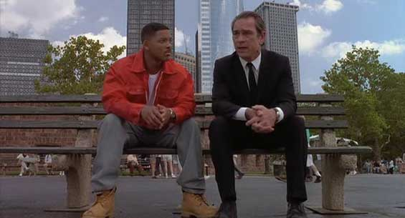
„Před patnácti sty lety všichni věděli, že Země je středem vesmíru. Před pěti sty lety všichni věděli, že Země je placatá, a před patnácti minutami jsi věděl, že lidi jsou ve vesmíru sami.
Představ si, co se dozvíš zítra.“

Slide 16
Předmět psychologického zkoumání
„psychika“ = (prožívání, chování, vědomí, nevědomí) člověka
například/ na příkladu: výzkum přesvědčení (ve filozofii epistemologie, v pedagogice „prekoncepty“,
v psychologii postoje)
  Jak přesvědčení vznikají?
  Co způsobuje, že se tak silně „drží“?
  Jak je můžeme změnit?
Notes:
Uvedená definice je v podstatě velmi neúplná, neodráží rozmanitost psychických procesů, jevů a stavů, které jsou předmětem psychologického zkoumání, natož jejich vzájemnou propojenost a aplikaci do „běžného života“.

Slide 17
K čemu vám psychologie bude?
dle W. Jamese (konec 19. století):
  teoretická vodítka k tomu, jak učit a čemu se raději vyhnout
  „Psychologie je věda a učení je umění; […] věda vždy poskytuje jen rámec, v němž může být umění realizováno. […] Znalost psychologie ovšem absolutně není zárukou, že budeme dobrými učiteli.“
současnost: „psychologická gramotnost“ = porozumění základním psychologickým principům & schopnost je uplatnit v praxi (+ kritické myšlení & evidence-based přístup)

Slide 18
Malý exkurs do historie oboru
(protože některé „objevné poznatky“ vlastně vůbec nejsou nové…)

Slide 19
Stručná historie psychologie I
Flegmatik
Melancholik
Sangvinik
Cholerik
před-vědecké období:
  filozofie (např. Hippokrates)
  medicína (např. Galén)
  Aristoteles a Platón: různé vzdělá(vá)ní pro různé lidi, formování charakteru a otázky morální výchovy, vliv hudby a umění na vývoj člověka, role učitele a vztah mezi učitelem a žákem, povaha a metody učení a výuky…
  Komenský: vývojová teorie + učení (pochopení X memor.)
  J. F. Herbart: teorie schémat (vliv zkušenosti na učení)
  prvotní myšlenky evaluace procesu na základě výsledků (→ základy standardizovaného testování) – poč. 19. stol.

Slide 20

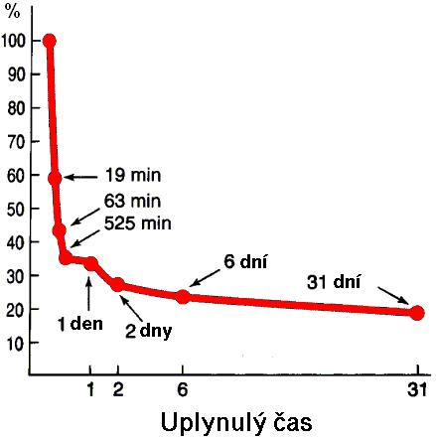
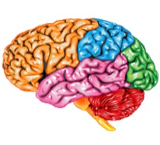
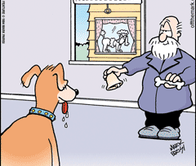
Stručná historie psychologie II
19. století: neurologie, psychiatrie, psychofyzika…
  → 1879 – W. Wundt – založení laboratoře v Lipsku
  = datování počátku psychologie jako vědy
  introspekce
konec 19. století: rozvoj psychologie (vč. pedagogické)
(…)
I. P. Pavlov –
klasické podmiňování
H. Ebbinghaus – paměť, učení a zapomínání
S. Freud – sny, psychoanalýza,…

Slide 21
Základní směry v psychologii
Psychoanalýza (-> psychodynamická/hlubinná psy)
Behaviorismus
Humanistická psychologie
Kognitivní psychologie
Evoluční psychologie
Gestalt
Logoterapie
…

Slide 22
Základní směry v psychologii
Psychoanalýza (-> psychodynamická/hlubinná psy)
  analytická psy. (Jung – typy osobnosti, archetypy, …)
  individuální psy. (Adler – méněcennost, kompenzace,…)
  neopsychoanalýza (kulturní psy.) (K. Horney, E. Fromm,…)
Behaviorismus (Watson, Skinner & zákony učení)
  Neobehaviorismus (Tolman – latentní učení, kog. mapy)
Kognitivní psychologie (myšlení, paměť, pozornost,…)
  sociálně-kognitivní psy (Bandura – učení na modelu,…)
Evoluční psy. (psychické procesy coby adaptace)
Gestalt (Koffka, Köhler, Wertheimer; zákony vnímání)
Logoterapie (Frankl – vůle ke smyslu)
Humanistická psychologie (Rogers, Maslow – seberealizace)
Notes:
Psychoanalýza – klasická se pojí s Freudem, a ten se zase nejčastěji dává dohromady s modely osobnosti (strukturální – id, ego, superego; topografický – nadvědomí, vědomí, podvědomí, popř. ještě předvědomí), psychosexuálním vývojem osobností (orální, anální, falické stádium + stádium latence a stádium genitální) a Oidipovým/Elektřiným komplexem. V dnešní době je ale už řada jeho teorií revidována, proto se hovoří spíše o psychodynamické či hlubinné psychologii, resp. Psychoterapii, neboť si z „původního Freuda“ odnáší jen část – např. teorii přenosu a protipřenosu v terapii (projekce vlastních neuvědomovaných emocí na terapeuta/klienta), práci se sny a volnými asociacemi, myšlenku obranných mechanismů (popsaných A. Freudovou) atp.
Analytická psychologie: Jungova typologie osobnosti založená na orientaci temperamentu (introvert & extrovert) a převládajících „psychických funkcích“ (vnímání x intuice; myšlení x cítění) se stala podkladem pro v současnosti poměrně rozšířené osobnostní dotazníky MBTI (Myers-Briggs Type Indicator) a GPOP (standardizovaná verze).
Adler: zajímavá je jeho teorie osobnosti podle pořadí narození a počtu sourozenců v rodině, ústředním bodem je nicméně rozpracování teorie o pocitu méněcennosti, nadřazenosti a snaze kompenzovat tyto pocity (buď zdravě nebo přehnaně, někdy také neadaptivně pomocí návykových látek; popř. zcela rezignovat; později byly také rozpracovány některé kognitivní omyly „osobní logiky“ – přílišná generalizace, příliš vysoké či nesplnitelné cíle, chybné vnímání požadavků, popření vlastní hodnoty atp., které vedou k posilování pocitu vlastní méněcennosti, „podkopávání sebe sama“) -> rodiče by měli dítěti dopřávat možnost zažít pocit úspěchu a nabýt sebevědomí („vlastní hodnoty“)
Neopsychoanalýza, resp. Lidé, kteří k ní jsou řazeni, se zabývali především kontextem vývoje charakteru člověka ve společnosti. K. Horneyová např. popsala tzv. neurotické potřeby jakožto reakci na nedostatek rodičovské lásky; tyto potřeby jsou shrnuty do tří typů „pohybů“: k lidem, proti lidem a od lidí. E. Fromm rozpracoval Freudova stádia psychosexuálního vývoje do „charakterů“ vzniklých tehdy, pokud se člověk v některém stádiu „zasekne“; velmi se také zabýval konceptem svobody a zodpovědnosti (a že člověk někdy raději od svobody utíká) a doporučit lze i knihu „Mít, nebo být?“
Behaviorismus – ten klasický, se schématem „S-R“ čili stimul-response, rozpracoval principy učení na základě studia chování zvířat; bohužel ale pomíjel, co se děje v „organismu“ (takže se skutečně hodí spíše pro „trénink“ než hloubkové učení s pochopením) – každopádně spojování „příčin a následků“, klasické a operantní podmiňování, zákon účinku, opakování, odměny a tresty, to vše pochází od behavioristů, a i dnes se ještě ve spojení s kognitivní psychologií využívá.
Neobehaviorismus pak zavedl do schématu S-R i „organismus“, tzn. co se odehrává v člověku (S-O-R). E. C. Tolman popsal (byť na základě experimentů s krysami v bludišti) tzv. latentní učení, tj. proces v podstatě nevědomého zapamatování a uložení informací v paměti (v případě krys šlo o správnou cestu ven z bludiště), aniž by došlo k explicitnímu posilování (odměnám za zapamatování) těchto informací v průběhu učení. Také zavedl pojem „kognitivních map“ – původně opět pro myšlenkový (vizuální) obraz cesty ven z bludiště, ale tento pojem se rozšířil a v dnešní době je znám nejvíce v souvislosti s technikou „myšlenkových map“ (coby strategií ke strukturaci informací).
Kognitivní psychologové se následně ujali výzkumu toho, „co se odehrává v organismu“, a rozpracovali oblasti myšlení, řešení problémů, inteligence, kreativity, vnímání, pozornosti a dalších psychických procesů. Co se týče učení, poměrně „revoluční“ byl příspěvek Alberta Bandury, který popsal „učení se na modelu“, resp. „zástupné učení“, tzn. situaci, kdy nám k získání nějaké dovednosti (či způsobu jednání) stačí pozorovat někoho jiného a jeho jednání, spolu s výsledkem, k němuž toto jednání vede. V tomto ohledu jsou nejznámější jeho experimenty s dětmi a panenkou Bobo, které v současnosti nacházejí odraz ve výzkumu souvislosti agresivity s hraním videoher a násilnými filmy. (Bandura dále zavedl např. i pojem self-efficacy, přesvědčení o vlastní zdatnosti, který je pro pochopení školního výkonu také poměrně zajímavý.)
Evoluční psychologie naopak čerpá z evoluční biologie a kognitivní psychologie, resp. tyto dva směry propojuje – tvrdí, že kognitivní, resp. psychické procesy probíhají s ohledem na adaptaci člověka na prostředí. Proto se zabývají učením, formováním očekávání, emočními reakcemi a např. i partnerskými vztahy a rodičovstvím, resp. prosociálním chováním vůbec, a pohlížejí na ně z hlediska ne/adaptivních akcí a reakcí.
Gestaltisté se původně zabývali zákony vnímání (ideálně na samostatnou přednášku), resp. Uspořádání percepčního pole, získané poznatky a postoj, že „celek je více než jen součet částí“ však lze aplikovat i do oblasti terapie (např. potřeba „uzavření“ nějaké záležitosti).
Logoterapie úzce souvisí s existenciální terapií a vychází z díla V. E. Frankla, který čerpal ze svých zkušeností s pobytem v koncentračním táboře. Soustředí se především na roli smyslu života, resp. vlastní činnosti, a v tomto ohledu je skutečně především terapeutickým přístupem.
Humanistická psychologie byla nazývána „třetím proudem“ v psychologii (vedel psychoanalýzy a behaviorismu“, především díky své vysoké koncentraci na člověka a ústřední pojem „seberealizace“. Ten také stojí na vrcholu Maslowovy pyramidy potřeb, asi nejznámější teorie motivace lidského jednání (ačkoliv už byla několikrát revidována, protože neplatí vždy, pro všechny a ve všech situacích). Humanistický přístup ve vzdělávání ovšem stojí prakticky v pozadí alternativních škol, které kladou důraz na sebeurčení dětí, vlastní volbu vzdělávacího obsahu a právě seberealizaci.

Slide 23
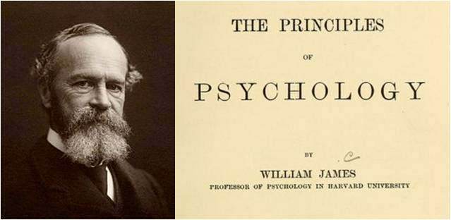
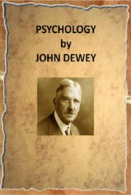
Pedagogická psy – hlavní jména
William James
  „první“ monografie o psychologii
  & „Talks to Teachers on Psychology“
  vědomí, pragmatismus, zvyk
Granville Stanley Hall
  (spolu)zakladatel experimentální psy., pedagogické psy. a vývojové psy. (50 let před Piagetem) X přirozené prostředí
John Dewey
  role zkušenosti (i ve schématu S-R), účel chování
  osobní kurikulum & projektová výuka
  charakteristiky a vzdělávání učitelů
Notes:
Ad James:
definice vědomí jako proudu, který dovede zaměřit pozornost i sám na sebe a vybírat si, čemu se bude dále věnovat;
pragmatismus říká, že pravda je to, co „funguje“ (je užitečné) –> z toho později vzešel funkcionalismus
zvyk je základem fungování společnosti a škola má sloužit k rozvoji těch „dobrých/vhodných“ zvyků
Ad Hall: studium žáků v jejich přirozeném prostředí za pomoci učitelů (na rozdíl od Jamese, který trval na tom, že učitelé by neměli být zároveň vědci, neboť to bude narušovat jejich schopnost/citlivost/umění učit) – řada zjištění, včetně toho, kolik toho žáci o čem skutečně vědí a jak důležitá je názorná výuka, nejen si nechat „odkývat“, že „rozumí“ pojmům, které používáte; na druhou stranu to nebylo moc vědecké, často jen laxně popsané metodologicky, a celé hnutí sklidilo vlnu kritiky od kolegů, zanechalo ale dalekosáhlé dopady v propojení psychologie a pedagogiky
Ad Dewey: jeho text o psychologii vyšel o 4 roky dříve než Jamesův, ale byl více filozofický
- v podstatě zpochybnil dosavadní metody výuky jako „nálevu“ vědomostí do jinak tichých a poslušných žáků, a zavedl úvahy o tom, že by žáci měli mít možnost i reagovat (sbírat vlastní zkušenosti) a učitelé se soustředit na vysvětlení a pochopení významu konceptů (či ideálně účelu, tzn. „k čemu to budu potřebovat znát“), nejen memorování -> funkcionalismus

Slide 24
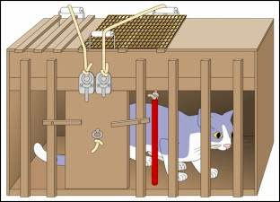
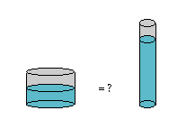
Pedagogická psy – hlavní jména
Edward Lee Thorndike
  zákon účinku (učení), inteligence
  obrat k teorii (místo návštěv tříd)
→ „aplikace obecné ψ na vzdělávání“
Jean Piaget
  kognitivní vývoj, schémata, akomodace & asimilace
Lev Vygotskij
  zóna nejbližšího vývoje & sdílené učení
Jerome Bruner
  strukturování předmětu; činnostní, ikonická, symbolická reprezentace → podpora vlastního učení žáků
Notes:
Thorndike: začínal zkoumáním zvířat, a poznatky z jejich učení pak aplikoval i na lidi;
zákon účinku = chování následované žádoucím výsledkem bude opakováno
inteligence – vývoj testů Army Alfa a Army Beta; rozhodně se ale nejednalo o první testy inteligence (tím byla Binet-Simonova škála, kde se ještě nemluvilo o IQ, ale o mentálním věku, jakožto úrovni úkolů, které byly děti schopny zvládnout, a sloužila k rozpoznání mentální retardace)
Thorndikovým přístupem se z pedagogické psychologie stalo něco odtrženého od edukační reality, tzn. od reálných tříd a každodenních problémů (ztratila svůj „sociální“ rozměr), a to až daleko do 50. let 20. století
Piaget: 4 stádia kognitivního vývoje dětí – sekvence je stejná, ale roky se mohou u jednotlivců lišit:
Sensomotorické stádium: od narození do 2 let života (děti poznávají svět pomocí pohybů a smyslů a získávají vědomí stálosti objektů)
Předoperační stádium: od 2 do 7 let (používání jazyka, egocentrické myšlení)
Stadium konkrétních operací: od 7 do 12 let (dokáže logicky přemýšlet o konkrétních událostech, pochopení stálosti počtu, množství a hmotnosti)
Stadium formálních operací: 12 let a více (dokáže logicky myslet o abstraktních pojmech).
Piaget tvrdil, že nejdřív musí být jedno stádium ukončeno, než nastane druhé, a že se jedná o kvalitativní, nejen „kvantitativní“ skoky. Zároveň že si lidé při učení vytváření „schémata“ toho, „jak věci fungují“, a na nové poznatky se je snaží buď aplikovat (asimilace), nebo je podle nich upravovat (akomodace).
Vygotskij na rozdíl od Piageta věřil, že v každém momentě lze poznat „zónu nejbližšího vývoje“ – tzn. co zvládne dítě dokončit s dopomocí, a že toto zjištění je mnohem přesnějším odhadem úrovně kognitivního vývoje dítěte než zjišťování, které úkoly zvládne dokončit samo (jako ve standardních testech inteligence). Oba dva byli ovlivnění gestaltismem. Vygotskij kromě toho hovořil ještě o „sdíleném učení“, předchůdci dnešního kooperativního vyučování – tzn. skutečnosti, že děti se mohou mnohému naučit mezi sebou, zvláště mají-li dovoleno si vzájemně pomáhat („napovídat“) – v zahraničí koncept „peer learning“.
Bruner:
- Stál u zrodu kognitivní psychologie, navazoval na Piageta a rozvinul teorie učení; byl zastáncem smysluplného strukturování předmětu a přístupu k poznávání, který začínal vlastní aktivitou (tak trochu jako Rousseau nebo Komenský), dále ikonickou reprezentací (vytvoření „obrazových“ představ o tom, „jak věci fungují“), a teprve následně symbolickou reprezentací (jako je jazyk či matematika). Zastánce tzv. „Instructional scaffolding“, čili podpory žáků v jejich vlastním, samostatném učení, za pomoci různých strategií – např. „myšlení nahlas“ (vysvětlení vlastních úvah či postupů), myšlenkové mapy, nákresy a modely, zpřístupnění zdrojů & ukázka, jak v nich hledat, apod.

Slide 25
Využití a zneužití psychologie
(nejprve opět otázky)

Slide 26
A)
Lidé využívají pouze 10 % své mozkové kapacity.
  Souhlasím
  Nesouhlasím

Slide 27
B)
Lidé s převahou pravé mozkové hemisféry jsou kreativnější, zatímco lidé s převahou levé mozkové hemisféry jsou racionálnější.
  Souhlasím
  Nesouhlasím

Slide 28
C)
Žáci se učí lépe, pokud výuku přizpůsobíme jejich učebnímu stylu (vizuální, auditivní, kinestetický).
  Souhlasím
  Nesouhlasím

Slide 29
D)
Psychologie, grafologie a neurolingvistické programování jsou rovnocenné vědecké disciplíny.
  Souhlasím
  Nesouhlasím

Slide 30
E)
Pokud někdo nabízí nějakou psychologickou metodu nebo služby, jedná se s jistotou o certifikovaného odborníka.
  Souhlasím
  Nesouhlasím

Slide 31

Jak odlišit vědu od pseudo-vědy
Věda
PseudoVěda
hledá důkazy proti postulovaným tvrzením
snaha o objektivitu, rozsáhlé studie & experimenty
„vystavení svých závěrů kritice ostatních“ (publikace s peer-review), „věčné pochyby“ & snaha o replikaci
shromažďuje (jen) důkazy pro svá tvrzení
sbírání (jen) jednotlivých „zkušeností“ a dojmů
„ultimativní pravda“, obrana proti snahám o vědecké testování
→ myslete na Descarta
Notes:
První princip se týká toho, čemu Karl Popper říkal „falzifikace“. Nelze dokázat, že všechny labutě na světě jsou bílé, čistě tak, že budu zaznamenávat každou bílou labuť, co potkám, dokud budu naživu (=verifikace), ale když uvidím byť jedinou černou labuť, moje tvrzení je vyvráceno (=falzifikace). Na druhou stranu, u pseudověd se často setkáte s argumentací, která i důkazy „proti“ převrací tak, aby korespondovaly s vlastní teorií (což někdy děláme všichni – viz koncept kognitivní disonance – ale vědci by se měli snažit být objektivní).
Ne že by vědci také nezkoumali individuální lidskou zkušenost – tomu se říká kvalitativní výzkum. Ale ten má dále vést k sestavení teorie (a právě jen teorie; nikdy nemluvíme o tom, že jsme našli „ultimativní pravdu“), z ní se odvodí hypotézy a ty se opět – viz bod 1 – ověřují. A ostatní kolegové jsou vyzváni, ať danou teorii také prověří, najdou možné chyby, „posunou dále“ -> proto jde věda dopředu možná o něco pomaleji a občas se zdá, že se „vrací“ k některým věcem.
Jen poznámka na závěr: Některé aspekty Freudových teorií de facto taky nelze empiricky ověřit, takže by vlastně spadaly do pseudověd (a Freud se se svými kritiky také většinou rozešel)…

Slide 32
Jak se vyznat v různých „psycholozích“
psychiatr = MUDr.; „smí předepisovat léky“
psycholog = absolvent FF (FSS; ideálně jednooborové psychologie v délce 5 let)
  psycholog ve zdravotnictví -> klinický psycholog (nutné atestace; smí pracovat „na pojišťovnu“)
  pedagogický pracovník – jiný (školní psycholog, psycholog v ped.-psy. poradnách atp.)
  manželský a rodinný poradce
  dopravní psycholog (postgraduální kurz)
  …

Slide 33
Jak se vyznat v různých „psycholozích“
psychoterapeut = není zákonem chráněné označení!!! -> klinický psycholog s výcvikem, ale i člověk bez předchozího VŠ vzdělání
  → prověřte životopisy, vzdělání, členství
  v organizacích,…(zvlášť při platbě v hotovosti)
kouč = kdokoliv, volná živnost; nicméně většinou absolvent (akreditovaného) kurzu
„(životní) poradce“ = kdokoliv, volná živnost
dále: adiktolog, mediátor, pracovník v sociálních službách (např. linka důvěry, krizové centrum,…)

Slide 34
Jak poznat „dobrou“ psychodiagnostickou metodu
Chtějte důkazy!
  a) Je metoda spolehlivá? = opakovaná administrace nebo vnitřní konzistence r > 0,7
  b) Souvisí její výsledky s výsledky obdobných testů, nebo dokáže předpovídat deklarované chování?
  c) Má metoda normy? Byla tzv. standardizována na (odpovídající) české populaci?
  - (pro všetečné: i stáří norem)
  d) Kdo je vydavatelem?

Slide 35

Příklady využívaných a ne zrovna standardizovaných metod:
„Barvy života“ (variace Lüscherova barvového testu)
  nabízeno školám; počítačová metoda
  slibuje vyhodnotit osobnostní vlastnosti a předpoklady na základě preferencí různých barev
  nikterak neprokázáno, že metoda měří, co deklaruje, ani že to vůbec měří spolehlivě (-> viz T. Urbánek)
  původní stránky projektu: www.barvyzivota.cz; kritika zde: https://psychologie.cz/barevne-nesmysly/

Slide 36
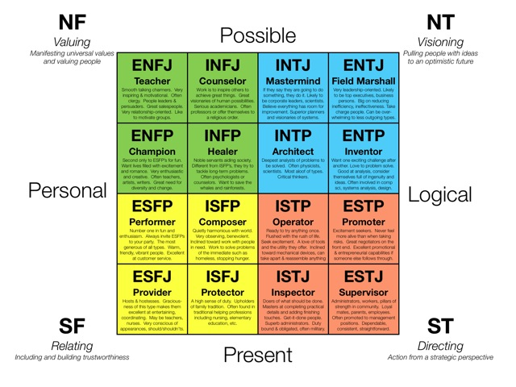
Příklady využívaných a ne zrovna standardizovaných metod:
  Typologie MBTI (Myers-Briggs Type Indicator)
  vychází z Jungovy typologie osobnosti; rozšířena i mezi ped.-psych. poradnami, ale zatím nestandardizována
  Standardizovaná alternativa: GPOP (+kurz)
  -> obecně se vyvarujte „volně /za peníze dostupných“ metod na internetu

Slide 37

Úkol pro vás:
zjistěte, jak se to má s Rorschachovým testem:
  je metoda spolehlivá?
  je validní? (byla ověřována její platnost?
  má normy? je standardizovaná?
při hodnocení zdrojů
vycházejte z následujících
doporučení

Slide 38
A obecně, jak hodnotit zdroje informací
C
Currency – Jak je informace/zdroj aktuální?
R
Relevance – Komu je určená?
A
Purpose – Co je cílem sdělení? Skrytá agenda?
P
A
Authority – Kdo je autorem? Sponzorem?...
Accuracy – Pocházejí výsledky z výzkumu? Ověřeného?
Notes:
http://services.juniata.edu/library/instruction/handouts/craap_worksheet.pdf

Slide 39
Ještě jednou: K čemu vám bude psychologie?
V souladu s Bloomovou taxonomií vzdělávacích cílů:
Tvůrčí činnost
Hodnocení
Syntéza
Analýza
Aplikace
Pochopení
Zapamatování

Slide 40
Dotazy?

Slide 41
Co zůstává nejasného?
napište heslovitě (do 140 znaků)

Slide 42
Doporučená literatura
K historii pedagogické psychologie:
Berliner, D. C. (2009). The 100-year journey of educational psychology. From interest, to disdain, to respect for practice. Dostupné z www.wou.edu/~girodm/611/Berliner_100years.pdf
K udržování chybných přesvědčení:
Boudry, M., Blancke, S., & Pigliucci, M. (2015). What makes weird beliefs thrive? The epidemiology of pseudoscience. Philosophical Psychology, 28, 1177-1198.
K psychologii a jejím předmětům (velmi obecně):
Kern, H., et al. (2015). Přehled psychologie. Praha: Portál.
Nezapomeňte kriticky hodnotit & pátrat dále!
Notes:
K dalším mýtům v psychologii doporučují klíčová slova „neuromyths“ a „myths in psychology“; zdroje např.: https://doi.org/10.3389/fpsyg.2012.00429 nebo https://swcarpentry.github.io/instructor-training/files/papers/de-bruyckere-urban-myths-2015.pdf (navázáno na knihu „Urban Myths about Learning and Education“)

Slide 43
